Slide 1
Vårdguiden – 1177 Välja region
Funk-IT Lyftet
23 juni 2021

Slide 2
Öppna webbläsaren
Tryck på webbläsaren för att komma ut på internet.
Notes:
Det finns olika webbläsare till dator, surfplatta och mobiltelefon.
Safari, Internet Explorer, Mozilla Firefox, Google Chrome och Microsoft Edge är några exempel på webbläsare.

Slide 3
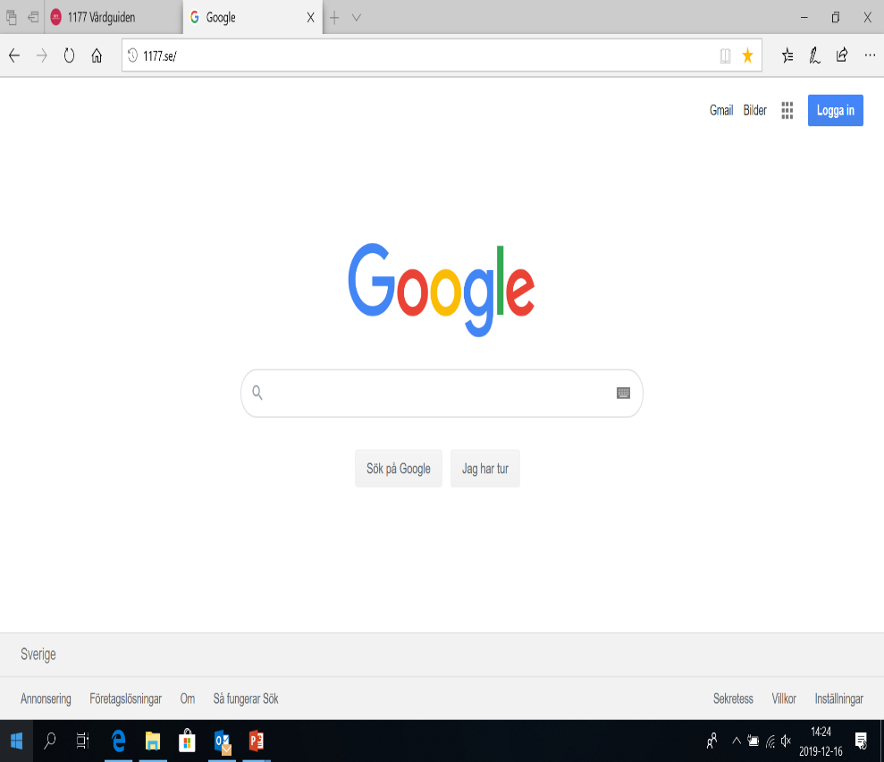
Adressfält
Skriv 1177.se i adressfältet, tryck Enter.
Notes:
Enter eller retur som knappen ibland kallas finns på tangentbordet.

Slide 4
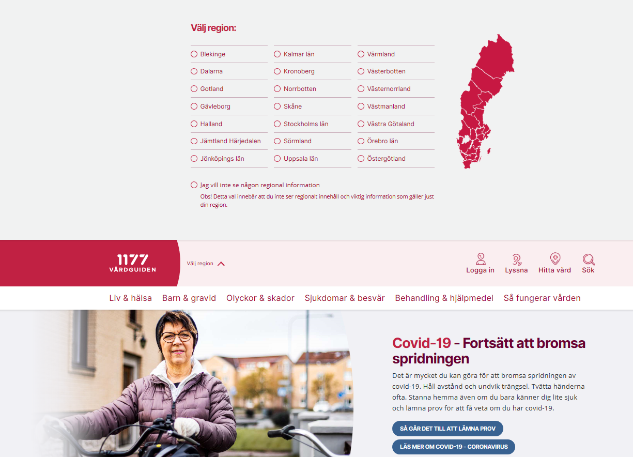
Information
För lokal information väljer du någon av regionerna.
För mer allmän information väljer du: Jag vill inte se någon regional information.

Slide 5
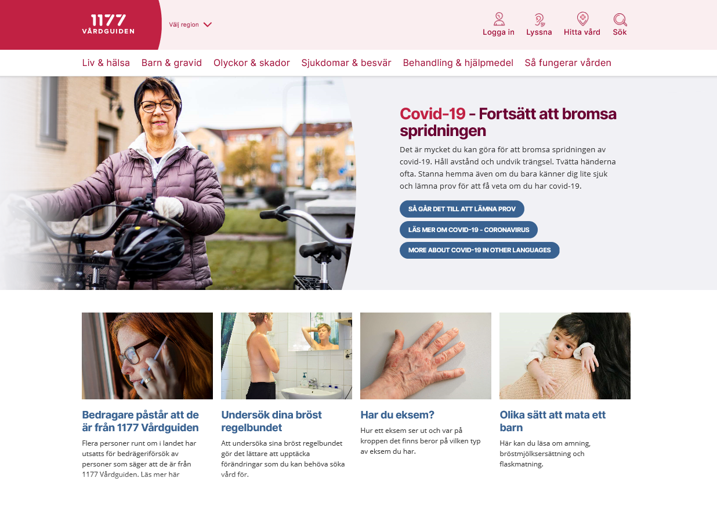
Startsida
Här är startsidan för 1177.
I menyraden kan du välja olika ämnen.
För att söka på ett valfritt ämne, klicka på förstoringsglaset.

Slide 6
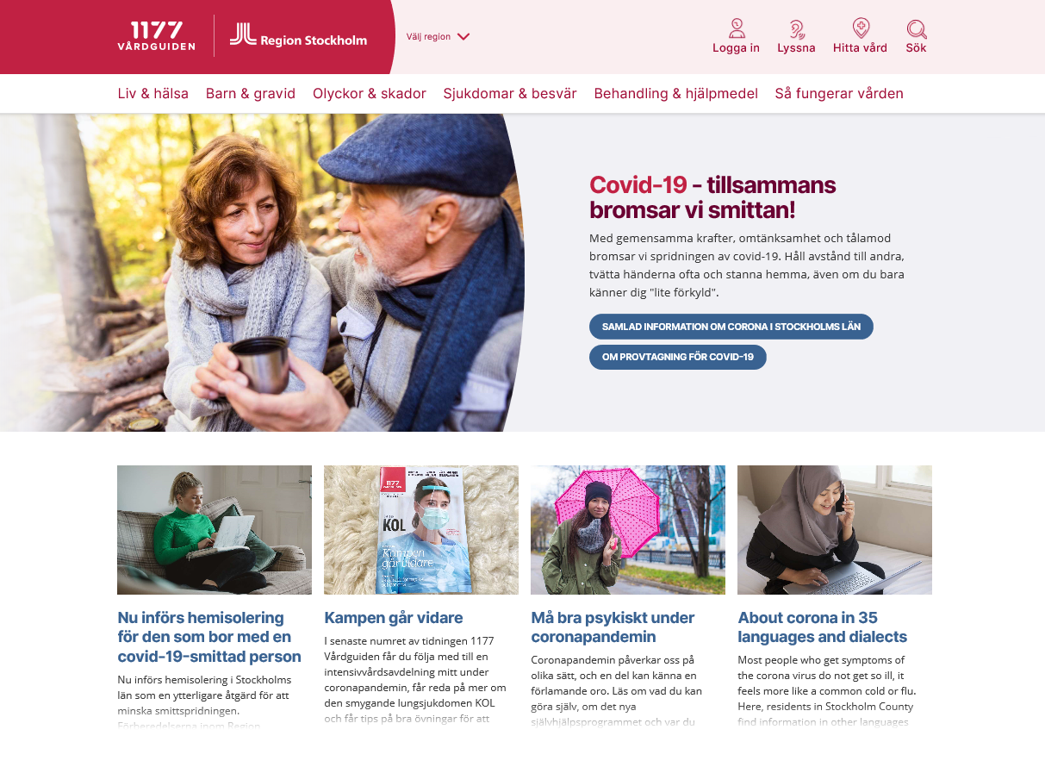
Välj region
För att byta, ändra eller lägga till region, klicka på: Välj region.

Slide 7
Funk-IT Lyftet är ett samarbete mellan:
Post- och Telestyrelsen
Uppsala kommun, Omsorgsförvaltningen, Socialpsykiatrin och Arbete och bostad
TIF- Träffpunkternas intresseförening
Brukarrådet- Arbete och bostad
Funk-IT lyftets hemsida

